Slide 1
1. Kursintro & Scripting grunder
Arseniy Buzyan

Slide 2
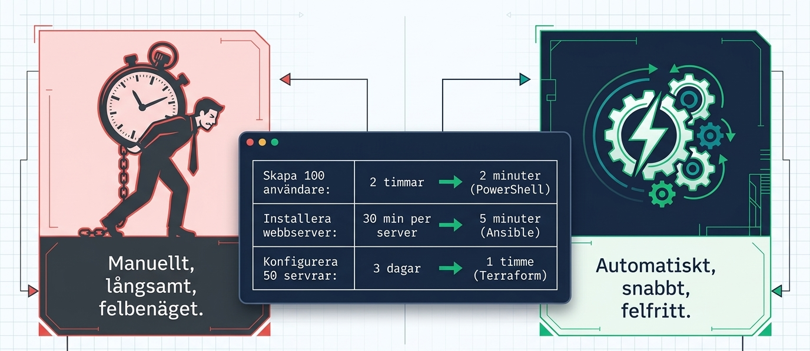
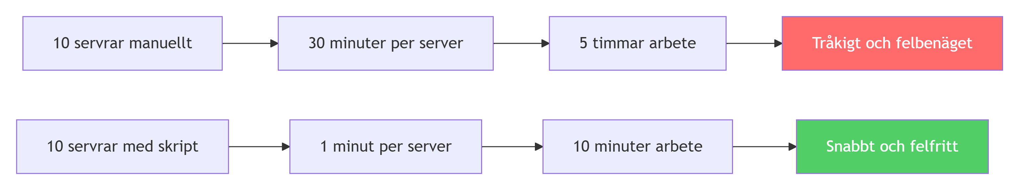
Varför Automatisering?
Fakta: Enligt jobbannonser från 2026 söker svenska företag aktivt efter Automation Engineers med kunskaper i PowerShell, Terraform och Ansible.

Slide 3
Workshop – "Mänsklig Dator"
Mål: Förstå hur viktigt det är med TYDLIGA instruktioner (som i ett skript).
Instruktioner för läraren: Rita en cirkel på tavlan. "Jag är datorer. Ni ger er en instruktion, jag utför den EXAKT som ni säger."

Slide 4
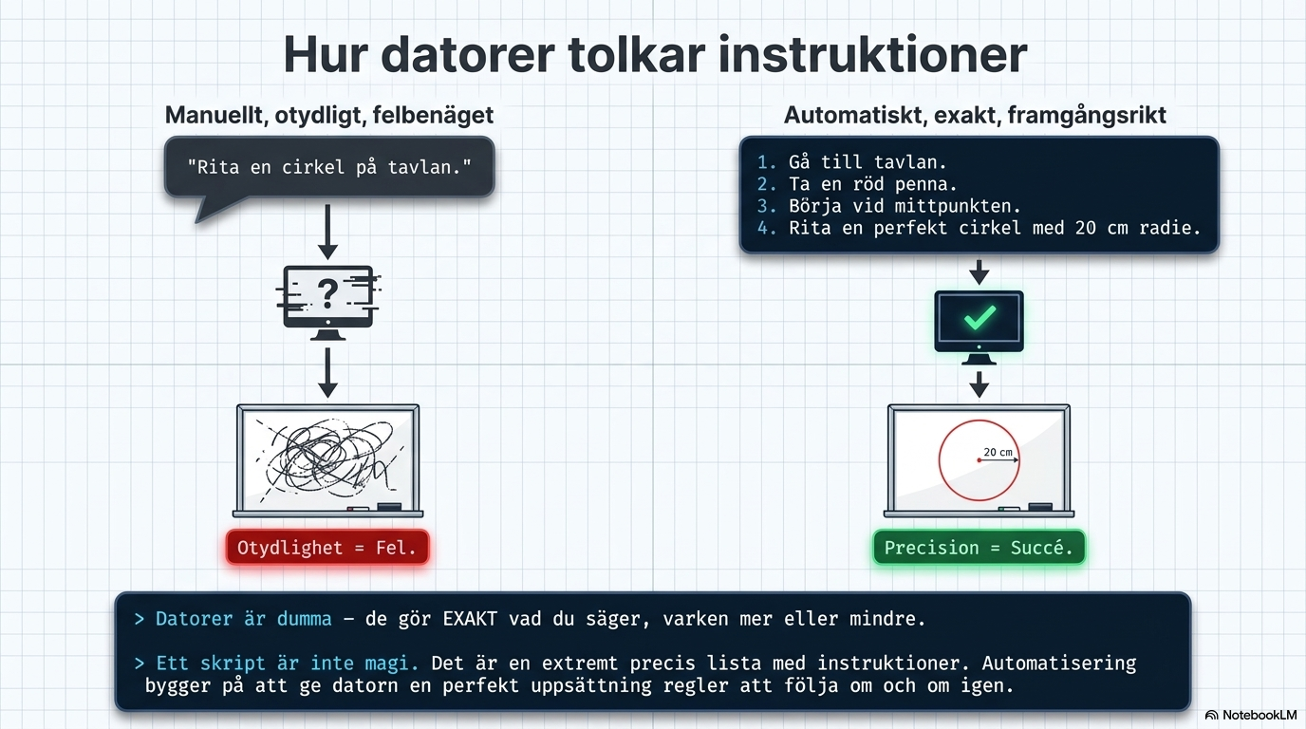
Steg 1: Otydlig instruktion
Läraren säger: "Rita en cirkel på tavlan."
Studenterna (eller en student) ritar en cirkel.
Fråga: "Var det enkelt? Gav jag alla detaljer?"
Steg 2: Tydlig instruktion (som ett skript!)
Läraren säger: "Gå till tavlan. Ta en röd penna. Börja vid tavlans mittpunkt. Rita en perfekt cirkel med 20 cm radie."
Fråga: "Vilken instruktion var bättre? Varför?"

Slide 5
Varför denna workshop?
Insikt | Koppling till kursen
Datorer är dumma – de gör EXAKT vad du säger, inget mer. | Skript måste vara PRECISA. En otydlig instruktion = fel!
Ett skript är en lista med EXAKTA instruktioner. | Allt vi skriver i PowerShell, Terraform och Ansible är EXAKTA instruktioner.
Automatisering = att ge datorn en PERFEKT lista med instruktioner. | Då slipper vi göra samma tråkiga uppgift om och om igen.

Slide 6
Vad Kan Du Automatisera?
Uppgift | Manuellt | Automatiserat
Skapa 100 användare | 2 timmar | 2 minuter med PowerShell
Installera webbserver | 30 minuter per server | 5 minuter med Ansible
Backa upp servrar | 1 timme per dag | Körs automatiskt varje natt
Konfigurera 50 servrar | 3 dagar | 1 timme med Terraform
Enligt jobbannonser i Sverige: Automationskompetens (PowerShell, Terraform, Ansible) är bland de mest efterfrågade färdigheterna för IT-infrastrukturspecialister.

Slide 7

Vad är Ett Skript?
Ett skript är en textfil med instruktioner som datorn utför i ordning.
Exempel: Ett recept för att baka en kaka är som ett skript. Du följer stegen i ordning, och resultatet blir en kaka!

Slide 8
Varför Skript?
Fördel | Förklaring
Snabbt | Datorn gör samma sak varje gång, mycket snabbare än en människa
Felfritt | Inga stavfel eller glömda steg
Återanvändbart | Samma skript kan köras om och om igen
Spårbart | Alla steg loggas, så du vet vad som hände

Slide 9
Vad Kan Man Göra Med Skript?
Administration:
- Starta/stoppa tjänster och processer
- Skapa, ändra eller ta bort användare
- Hantera filer och mappar
- Läsa och skriva till registret (Windows)
Övervakning:
- Kontrollera att servrar är igång
- Skicka larm vid problem
- Logga alla händelser
Automatisering:
- Installera programvara automatiskt
- Konfigurera servrar
- Bygga hela IT-miljöer med kod

Slide 10
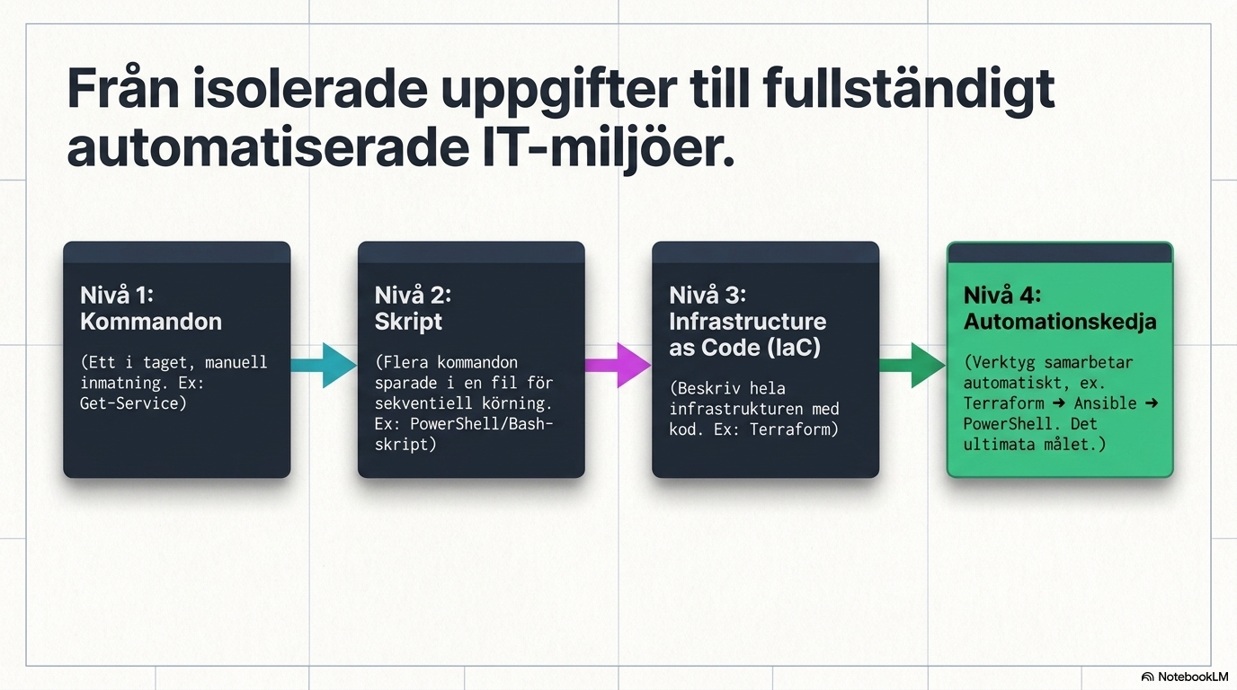
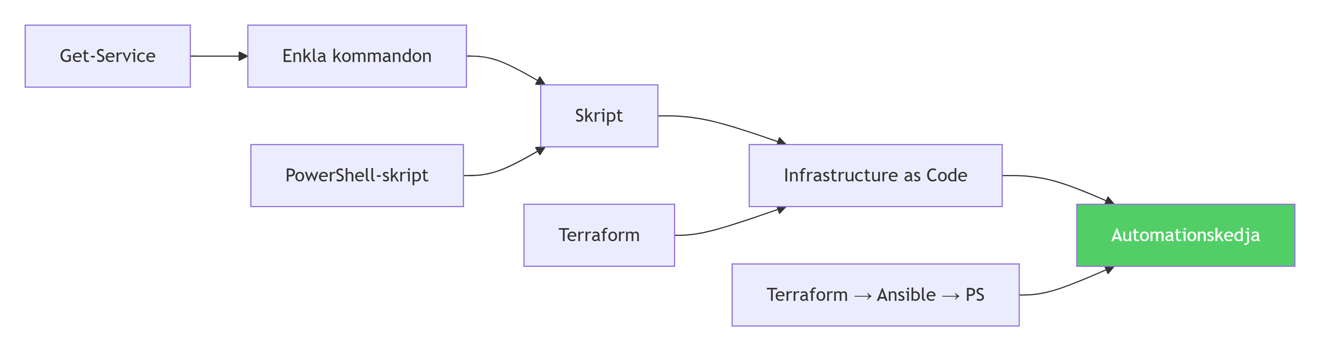
Från Enkla Kommandon till Hela Automationskedjan
Nivå Vad betyder det?
Nivå 1 – Kommandon Du skriver ett kommando i taget
Nivå 2 – Skript Du skriver flera kommandon i en fil
Nivå 3 – IaC Du beskriver hela infrastrukturen med kod
Nivå 4 – Kedja Flera verktyg samarbetar automatiskt

Slide 11
Kursens Syfte – Varför Just Denna Kurs?
Kursens Syfte – Varför Just Denna Kurs?
Du är i slutet av din utbildning och ska nu:
Samla ihop alla dina kunskaper
Lära dig automatisera på riktigt
Förbereda dig för LIA och arbetslivet

Slide 12
Varför är detta viktigt?
Utan automatisering | Med automatisering
Mycket manuellt arbete | Allt görs automatiskt
Hög risk för fel | Färre mänskliga fel
Långsam driftsättning | Snabb och effektiv
Svårt att skala upp | Kan hantera tusentals servrar

Slide 13

Efter kursen ska du:
Skriva PowerShell-skript för att automatisera Windows-administration
Använda Bash (grundläggande) för Linux i WSL2
Skriva Python-skript för att verifiera och orkestrera
Använda Terraform för Infrastructure as Code (IaC)
Använda Ansible för konfigurationshantering
Bygga skriptkedjor där flera verktyg samverkar

Slide 14
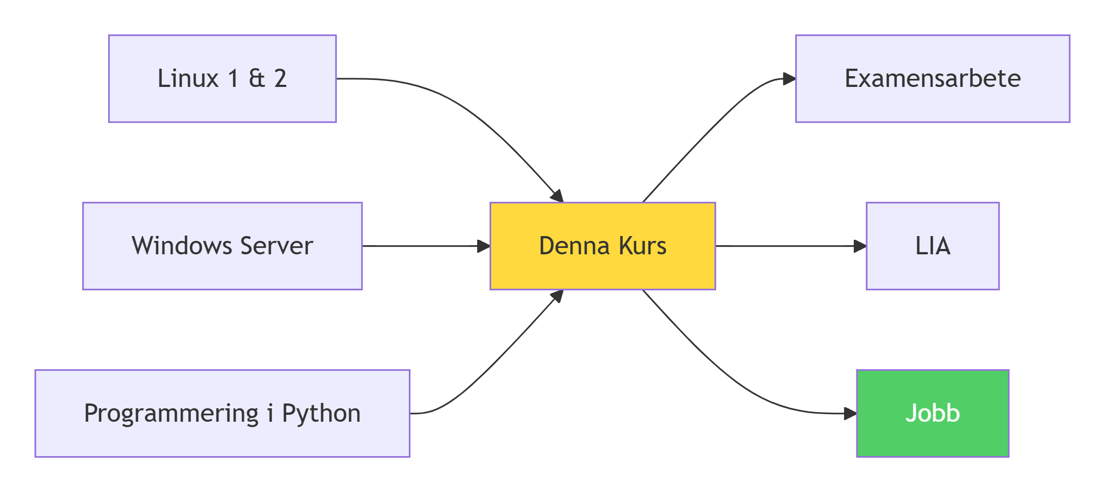
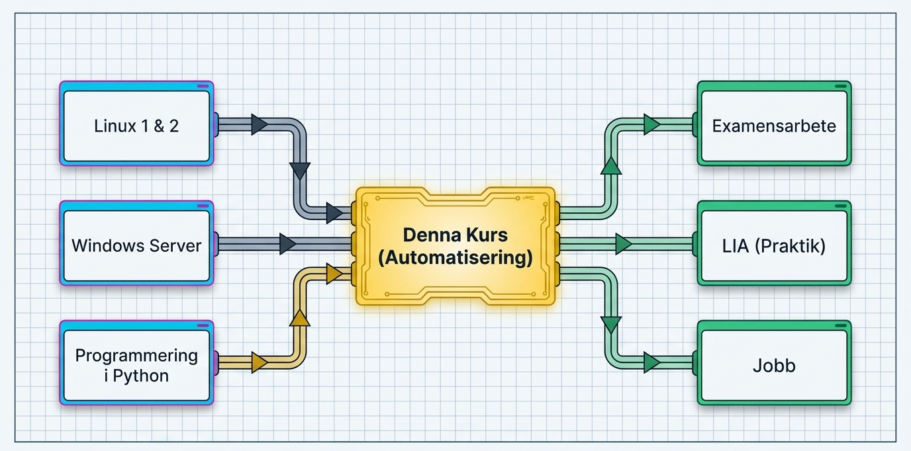
Hur Hänger Kursen Ihop Med Resten Av Utbildningen?

Slide 15
Tidigare kurs Används i denna kurs
Linux 1 & 2 | WSL2, Bash, Ansible
Windows Server | PowerShell, DSC, IIS
Programmering i Python | Python-skript, automatisering

Slide 16
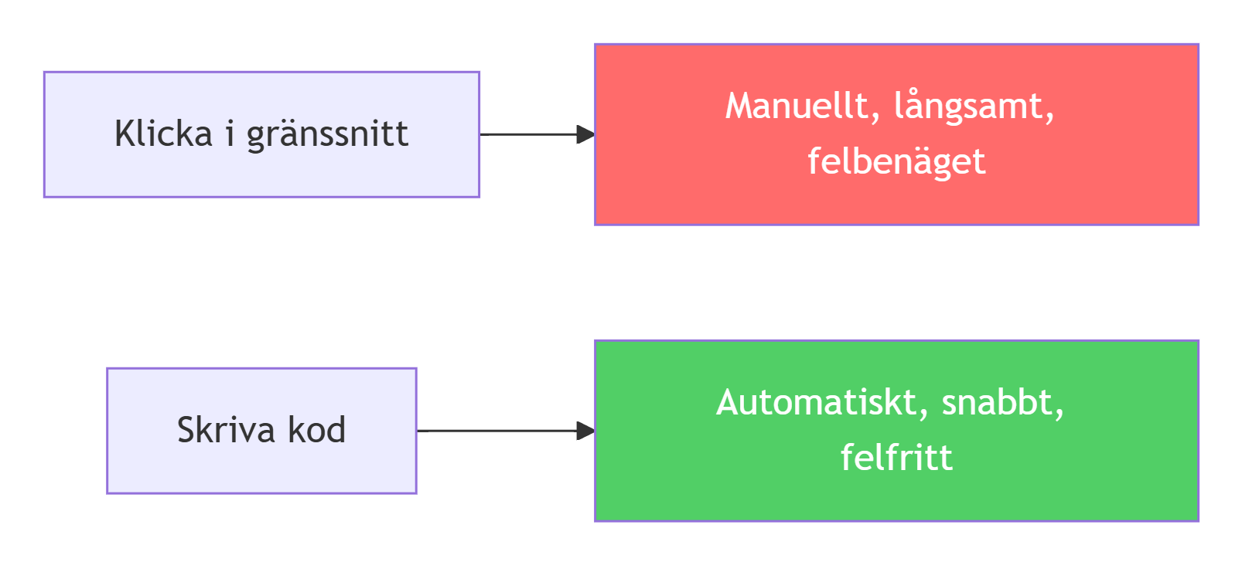
Vad Är Infrastructure as Code (IaC)?
Definition: Att beskriva din infrastruktur (servrar, nätverk, lagring) med KOD istället för att klicka i gränssnitt.
Exempel – Istället för att klicka dig fram i Windows:
# Terraform-kod som skapar en fil
resource "local_file" "example" {
content = "Hej världen!"
filename = "C:/temp/hello.txt"
}

Slide 17
Varför IaC?
Fördel | Förklaring
Konsekvent | Samma kod varje gång – samma resultat
Spårbart | Allt sparas i Git – full historik
Återanvändbart | Skapa 100 servrar lika enkelt som 1

Slide 18
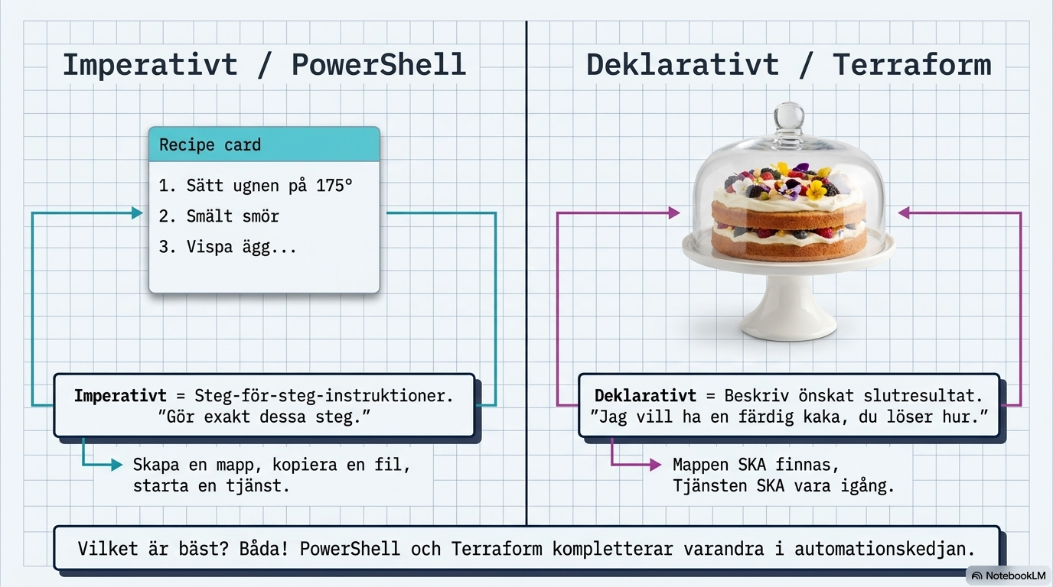
Imperativ vs Deklarativ – Två Sätt att Automatisera
Imperativ = Steg-för-steg-instruktioner
Exempel: Baka en kaka
Sätt ugnen på 175 grader
Smält smöret
Vispa socker och ägg
Blanda i mjölet
... och så vidare
Deklarativ = Beskriv önskat resultat
"Jag vill ha en färdig kaka"

Slide 19
Imperativ (PowerShell) Deklarativ (Terraform)
Skapa en mapp | "Mappen SKA finnas"
Kopiera en fil | "Filen SKA finnas med rätt innehåll"
Starta en tjänst | "Tjänsten SKA vara igång"
Vilket är bäst? Båda! PowerShell (imperativ) och Terraform (deklarativ) kompletterar varandra.

Slide 20
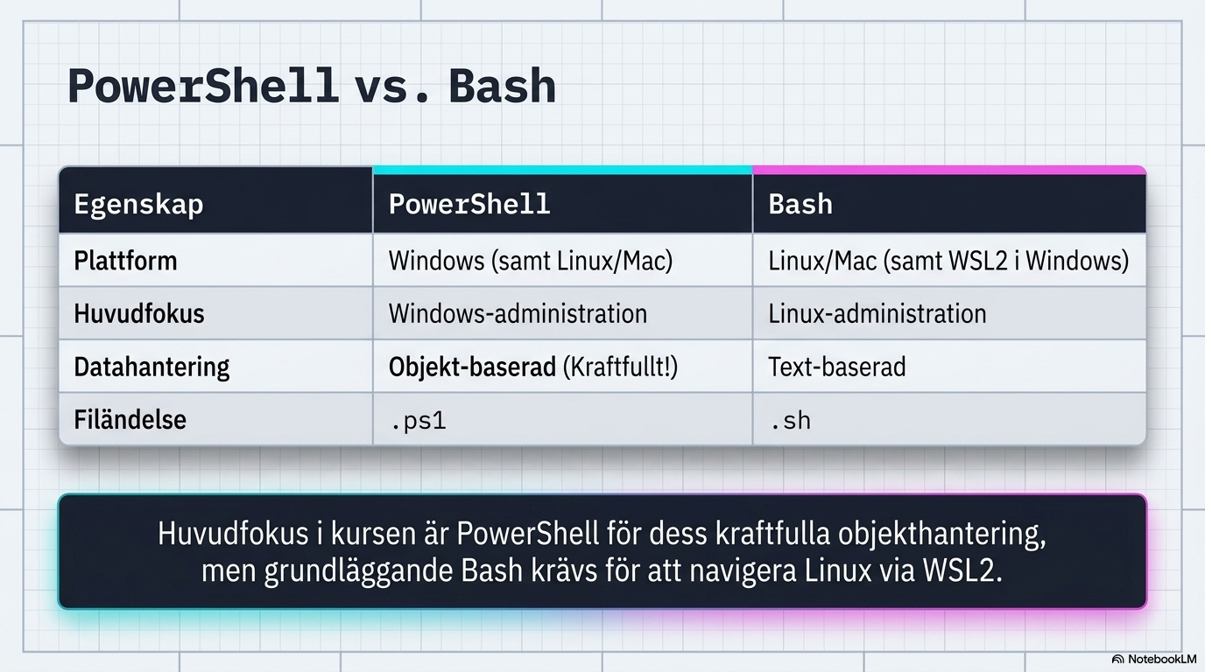
PowerShell vs Bash – En Introduktion
Båda är skriptspråk, men för olika miljöer:
Egenskap | PowerShell | Bash
Plattform | Windows (och Linux/Mac) | Linux/Mac (och WSL2 i Windows)
Fokus | Windows-administration | Linux-administration
Datahantering | Objekt-baserad | Text-baserad
Filändelse | .ps1 | .sh
Vilket ska du lära dig?
Huvudfokus: PowerShell – för Windows-administration
Grundläggande: Bash – för att kunna navigera i Linux (WSL2)
PowerShell 7.7 är den senaste versionen med förbättrad prestanda, bättre felhantering och nya funktioner för automatisering.

Slide 21
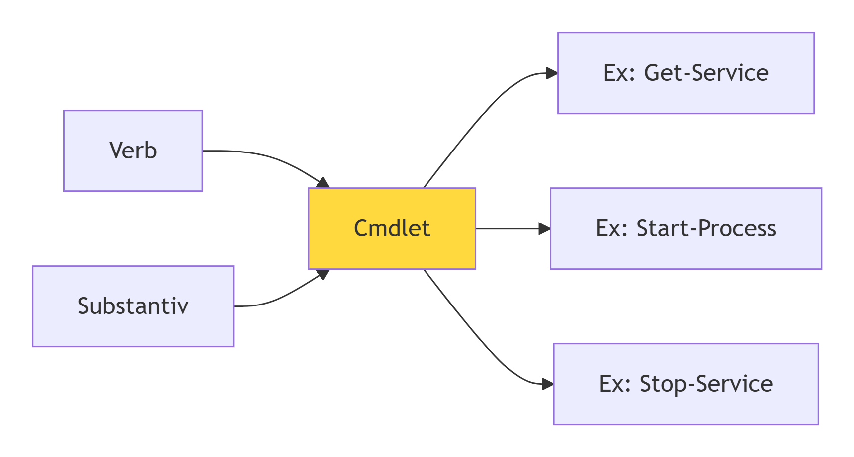
PowerShell – Grundläggande Koncept
Cmdlets (Command-lets) – Grunden i PowerShell

Slide 22
Cmdlets har alltid formatet Verb-Substantiv:
Cmdlet Vad gör den?
Get-Service Hämta tjänster
Start-Process Starta en process
Stop-Service Stoppa en tjänst
New-Item Skapa en ny fil/mapp
Set-Content Skriv innehåll till en fil
Pipelining – Kedja ihop kommandon:
Get-Service | Where-Object {$_.Status -eq "Running"}
Detta hämtar alla tjänster och filtrerar fram de som är igång.
Varför är detta kraftfullt? Du kan kombinera enkla kommandon till komplexa operationer.

Slide 23
PowerShell 7.7 – Vad Är Nytt 2026?
Funktion Vad betyder det för dig?
New-Guid v7 Bättre prestanda för unika ID:n
Bättre felhantering Tydligare felmeddelanden
Förbättrad Tab-komplettering Snabbare kodning
Snabbare modulinstallation Installera flera moduler samtidigt

Slide 24
Varför är detta viktigt?
PowerShell uppdateras kontinuerligt
Microsoft satsar stort på PowerShell för automatisering
PowerShell 7.7 fungerar på Windows, Linux och Mac
DSC (Desired State Configuration) i version 3 får nu även Python-stöd – vilket gör det ännu kraftfullare!

Slide 25
WSL2 – Windows Subsystem for Linux version 2
En funktion i Windows som låter dig köra Linux direkt i Windows – utan VirtualBox!
Aspekt | WSL2 | VirtualBox
Prestanda | Snabbt (nära native) | Långsammare
Resursanvändning | Låg (dynamisk) | Hög (dedikerad)
Starttid | 2–3 sekunder | 30+ sekunder
Integration | Perfekt med Windows | Behöver extra konfiguration

Slide 26
Varför WSL2?
Snabbare än VirtualBox för de flesta uppgifter
Mindre resurskrävande – perfekt för äldre datorer
Integrerar sömlöst med VS Code och Windows

Slide 27
WSL2 vs VirtualBox – När Använder Man Vad?

Slide 28
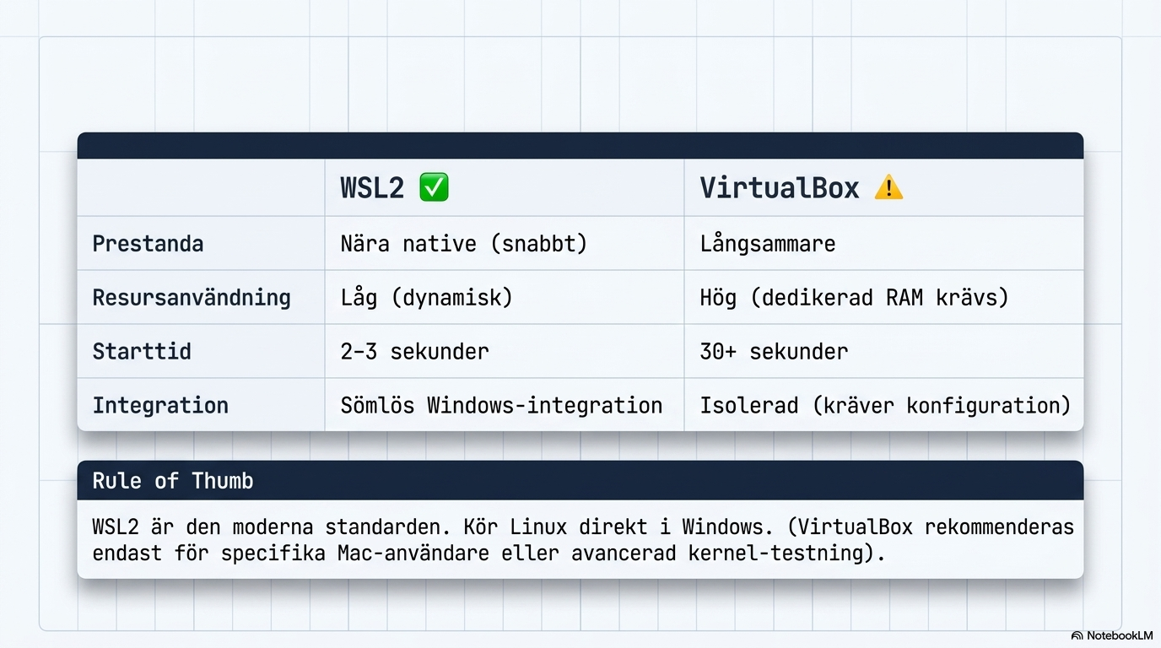

Slide 29
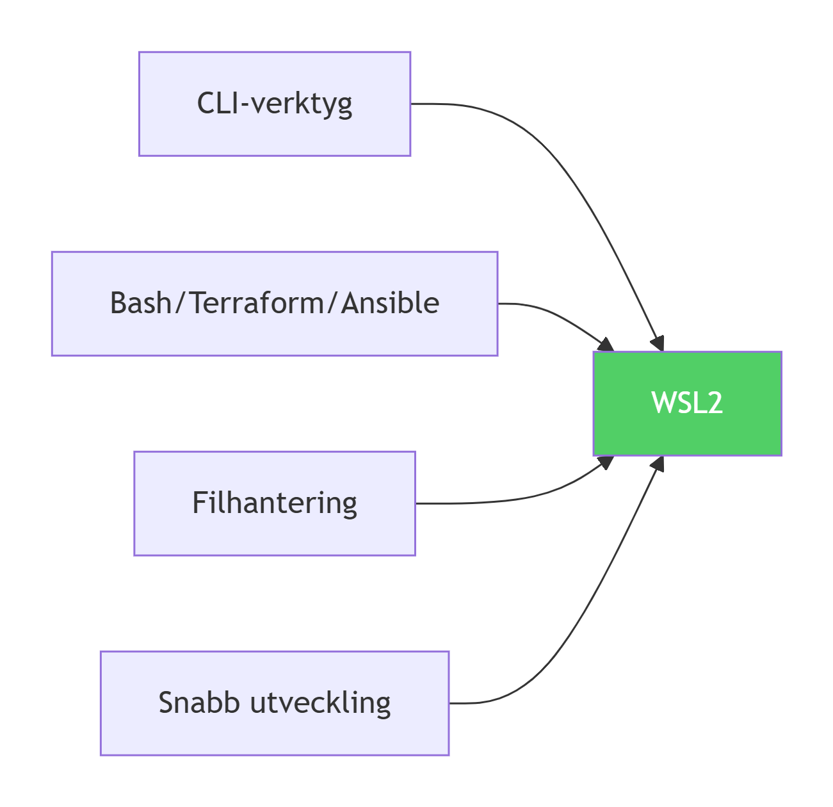
WSL2 (Vår huvudplattform)

Slide 30
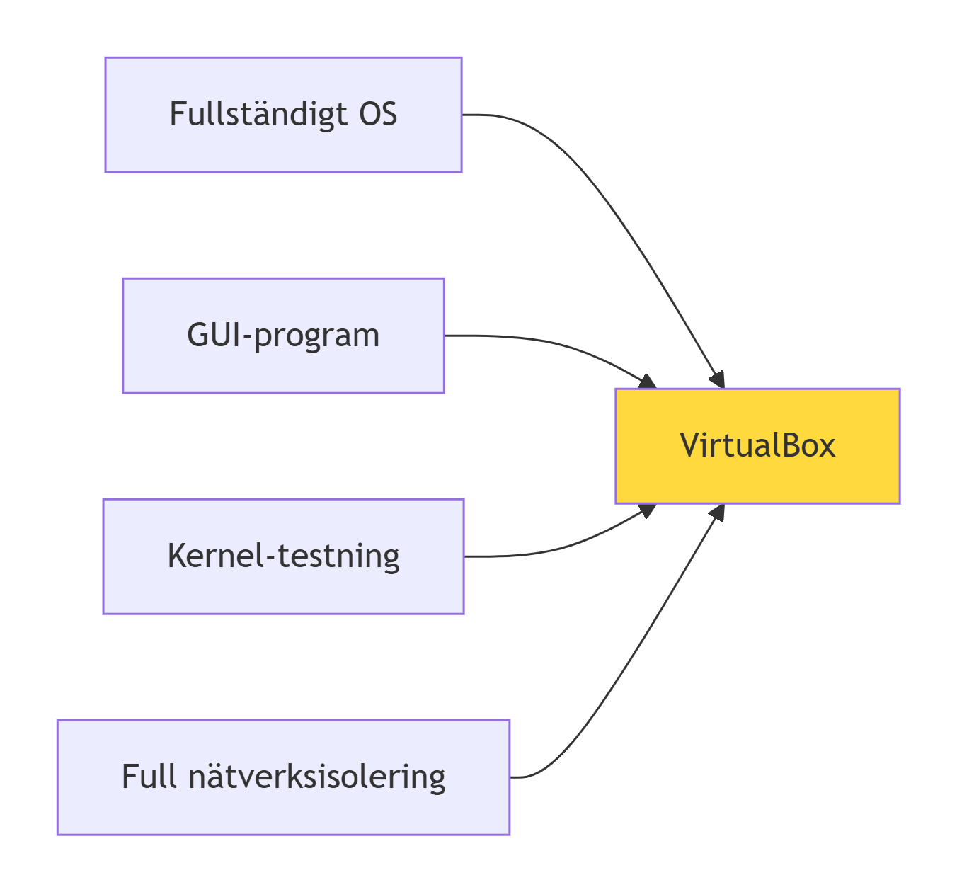
VirtualBox (Alternativ för Mac-studenter)
Viktigt: Om du har en äldre dator med begränsad RAM rekommenderas WSL2 starkt. VirtualBox kan vara tungt och långsamt på äldre hårdvara.

Slide 31
Installera WSL2 – Steg-för-Steg

Slide 32
Steg 1: Öppna PowerShell som Administratör
Detaljerade instruktioner:
Högerklicka på Start → "Windows PowerShell (Administratör)"
Skriv: wsl --install
Vänta medan Windows installerar WSL2
Starta om datorn (viktigt!)
Öppna PowerShell och skriv: wsl --install -d Ubuntu
Följ instruktionerna – skapa ett användarnamn och lösenord
Krav: Windows 10 version 2004 eller senare, eller Windows 11.

Slide 33
Verifiera WSL2-Installationen
Öppna PowerShell
Kör: wsl -l -v
Se att VERSION står på 2
Windows PowerShell
Copyright (C) Microsoft Corporation. All rights reserved.
PS C:\Users\Användare> wsl -l -v
NAME STATE VERSION
* Ubuntu Running 2
Om det inte fungerar:
Kontrollera att du startat om datorn efter installationen
Kör: wsl --set-default-version 2
Kontrollera att virtualisering är aktiverat i BIOS/UEFI

Slide 34
Vanliga PowerShell-Kommandon
Din första övning: Skriv Get-Service i PowerShell – vad ser du?
Kommando | Vad gör det? | Exempel
Get-Command | Visa alla kommandon | Get-Command *Service*
Get-Help | Visa hjälp för ett kommando | Get-Help Get-Service
Get-Service | Visa alla tjänster | Get-Service -Name W3SVC
Get-Process | Visa alla processer | Get-Process notepad
Get-ChildItem | Lista filer i mappen | Get-ChildItem C:\temp
Get-Date | Visa dagens datum och tid | Get-Date -Format "yyyy-MM-dd"
Get-Location | Visa aktuell mapp | Get-Location (eller pwd)

Slide 35
Prova dessa kommandon i WSL2 (Ubuntu):
Din första övning: Öppna WSL2 och skriv ls -la – vad ser du?
Kommando | Vad gör det? | Exempel
ls | Lista filer | ls -la
cd | Byt mapp | cd /tmp
pwd | Visa aktuell mapp | pwd
mkdir | Skapa mapp | mkdir mittprojekt
cp | Kopiera fil | cp fil.txt /tmp/
mv | Flytta/byt namn | mv fil.txt nyfil.txt
rm | Ta bort fil | rm fil.txt
cat | Visa filinnehåll | cat fil.txt
echo | Skriv ut text | echo "Hej världen!"
whoami | Visa användarnamn | whoami

Slide 36
PowerShell vs Bash – Samma Uppgift, Olika Syntax
Se skillnaderna – båda gör samma sak! PowerShell är objekt-baserat, Bash är text-baserat. PowerShell är därför kraftfullare för Windows-administration.
Uppgift | PowerShell | Bash
Variabel | $namn = "Erik" | namn="Erik"
Skriv ut | Write-Host "Hej $namn" | echo "Hej $namn"
Lista filer | Get-ChildItem | ls -la
Skapa mapp | New-Item -Path "test" -ItemType Directory | mkdir test
Ta bort fil | Remove-Item fil.txt | rm fil.txt
Loop | for ($i=1; $i -le 5; $i++) { Write-Host $i } | for i in {1..5}; do echo $i; done
Villkor | if ($age -gt 18) { Write-Host "Myndig" } | if [ "$age" -gt 18 ]; then echo "Myndig"; fi
Funktion | function Hej { Write-Host "Hej!" } | hej() { echo "Hej!"; }

Slide 37
Varför VS Code?
Gratis och öppen källkod
Fungerar med PowerShell, Python, Terraform, YAML
Perfekt WSL2-integration
Många användbara tillägg
Tillägg | Varför?
Remote – WSL | Öppna filer direkt i WSL2
PowerShell | Syntax-highlighting, IntelliSense
Terraform | Syntax-highlighting, autoformat
Python | Syntax-highlighting, felsökning
YAML | Syntax-highlighting för Ansible

Slide 38
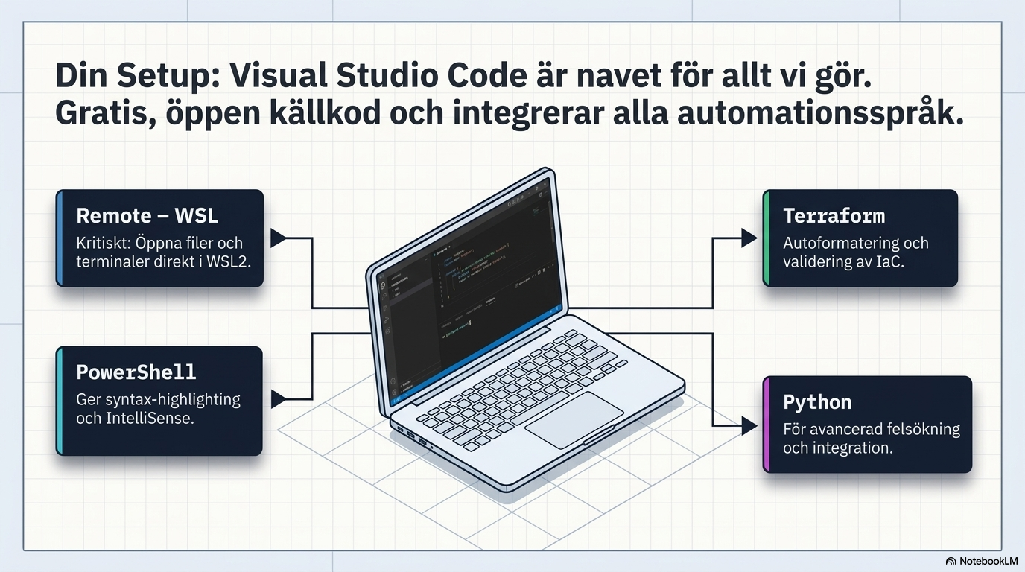

Slide 39
Installation:
Ladda ner från: https://code.visualstudio.com/
Installera tillägget: Remote – WSL
Öppna VS Code och klicka på "Open Folder in WSL"

Slide 40
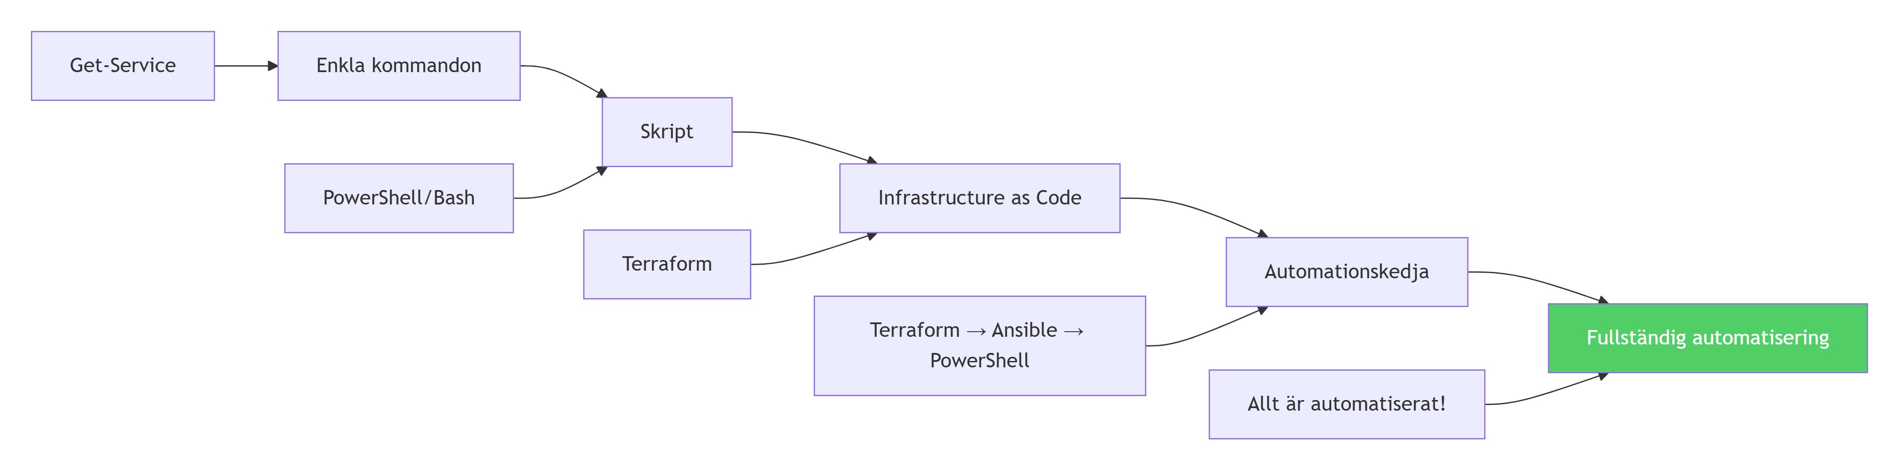
Resan från enkla kommandon till full automatiserad miljö

Slide 41
Resurser och Verktyg – För Din Egen Inlärning
Microsofts Officiella Resurser:
- PowerShell dokumentation – Officiell dokumentation
- WSL2 installationsguide – Steg-för-steg
Mobilappar:
- Termux (Android) – Kör Linux-kommandon på mobilen! Perfekt för att öva Bash när du är på språng.
- iSH Shell (iOS) – Linux-liknande miljö på iPhone/iPad.
- SoloLearn – PowerShell – Lär dig PowerShell på mobilen med interaktiva övningar.
Gratis Övningsmiljöer:
- WSL2 – Din Windows-dator (redan installerat!)
- GitHub Codespaces – Webbaserad utvecklingsmiljö
- Azure Cloud Shell – Gratis Linux-terminal i molnet

Slide 42
Workshop – Kom Igång Med Verktygen
Steg 1: Installera WSL2
wsl --install (PowerShell Admin) → wsl --install -d Ubuntu
Steg 2: Installera VS Code med Remote-WSL-tillägg
Steg 3: Testa PowerShell
- Starta PowerShell 7: pwsh
- Kör: Get-Service | Select-Object -First 5
Steg 4: Testa Bash i WSL2
- Starta WSL2: wsl
- Kör: ls -la och whoami
Steg 5: Skapa din första PowerShell-variabel
$namn = "DittNamn"
Write-Host "Hej $namn!"
Steg 6: Skapa din första Bash-variabel
namn="DittNamn"
echo "Hej $namn!"

Slide 43
Gör en quiz
https://forms.gle/kCp73ogMPpfXgjmE6

